Slide 1
Автоматизация технологического процесса сортировки деталей, управляемого с помощью программно-реализованного контроллера SoftPLC
Международная научно-практическая конференция
«АВТОМАТИЗАЦИЯ, ТЕЛЕКОММУНИКАЦИИ, ИНФОРМАЦИОННЫЕ ТЕХНОЛОГИИ И ПРОГРАММНОЕ ОБЕСПЕЧЕНИЕ 2023»
(ATITS 2023)
П.А. Никишечкин, П.Д. Тонких
ФГБОУ ВО «МГТУ «СТАНКИН»

Slide 2
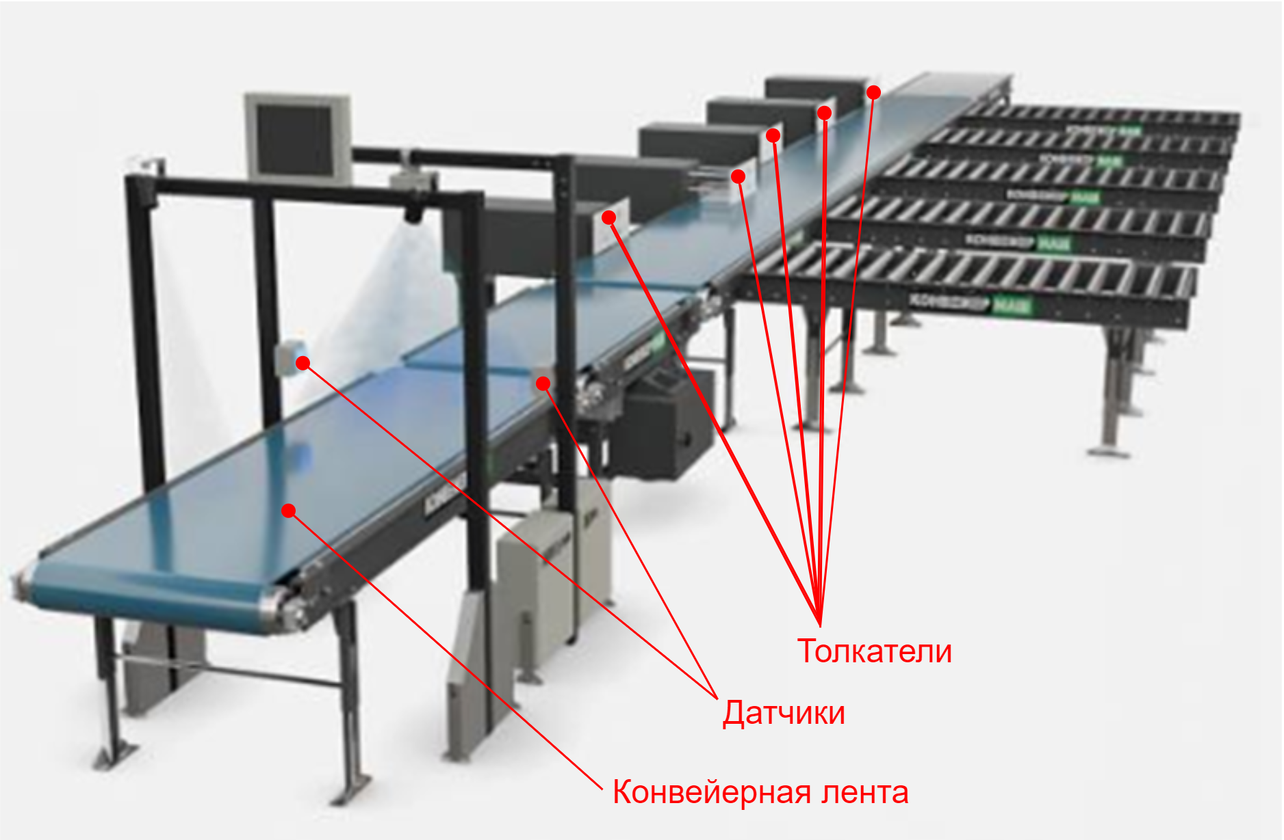
Выбор объекта управления
В качестве объекта управления выбрана конвейерная система с автоматической сортировкой, так как подобная система достаточно проста для понимания, и при этом демонстрирует взаимосвязанную работу датчиков различного вида и зависящих от них исполнительных механизмов.
Сортировочный ленточный конвейер с толкателями (5 шт.). Толкатели выполняют однонаправленную сортировку. Сталкивание продукции производится под углом 90 градусов к основному движению груза.

Slide 3
Таблица привязки ПЛК переменных
№ входа/выхода | Обозначение | Описание
Входы
0 | Х0 | Сигнал с тумблера "Мелкий".
1 | X1 | Сигнал с тумблера "Средний".
2 | X2 | Сигнал с тумблера "Крупный".
3 | X3 | Сигнал с тумблера "Пластик\Металл".
4 | X4 | Сигнал с тумблера "Качественная\Брак".
5 | X5 | Сигнал с кнопки "Добавить деталь".
6 | X6 | Сигнал с кнопки "Убрать деталь".
7 | Х7 | Сигнал с тумблера "Автоматический\Гибридный".
8 | Х8 | Сигнал с кнопки "Начать сортировку".
9 | X9 | Сигнал с кнопки "Остановить сортировку".
10 | X10 | Сигнал с кнопки "Аварийный останов".
11 | X11 | Сигнал с кнопки "Начать сортировку в демонстрационном режиме".
12 | X12 | Сигнал принудительного срабатывания с кнопки "Мелкий металл".
13 | X13 | Сигнал принудительного срабатывания с кнопки "Средний металл".
14 | X14 | Сигнал принудительного срабатывания с кнопки "Крупный металл".
15 | X15 | Сигнал принудительного срабатывания с кнопки "Мелкий пластик".
16 | X16 | Сигнал принудительного срабатывания с кнопки "Средний пластик".
17 | X17 | Сигнал принудительного срабатывания с кнопки "Крупный пластик".
18 | X18 | Сигнал принудительного срабатывания с кнопки Кнопка "Брак".
19 | X19 | Сигнал принудительной разгрузки с кнопки "Мелкий металл".
20 | X20 | Сигнал принудительной разгрузки с кнопки "Средний металл".
21 | X21 | Сигнал принудительной разгрузки с кнопки "Крупный металл".
22 | X22 | Сигнал принудительной разгрузки с кнопки "Мелкий пластик".
23 | X23 | Сигнал принудительной разгрузки с кнопки "Средний пластик".
24 | X24 | Сигнал принудительной разгрузки с кнопки "Крупный пластик".
25 | X25 | Сигнал принудительной разгрузки с кнопки "Брак".
Выходы
0 | Y0 | Сигнал на Data-вход 1.
1 | Y1 | Синхроимпульс 1.
2 | Y2 | Защелка 1.
3 | Y3 | Сигнал на светодиод "Идет сортировка".
4 | Y4 | Сигнал на светодиод "Сортировка остановлена".
5 | Y5 | Сигнал на светодиод "Ошибка".
6 | Y6 | Сигнал на светодиод "Неопознанный объект на ленте".
7 | Y7 | Сигнал на светодиод "Столкновение".
8 | Y8 | Сигнал на светодиод "Попытка вмешательства в процесс сортировки".
9 | Y9 | Сигнал на светодиод толкателя "Мелкий металл".
10 | Y10 | Сигнал на светодиод толкателя "Средний металл".
11 | Y11 | Сигнал на светодиод толкателя "Крупный металл".
12 | Y12 | Сигнал на светодиод толкателя "Мелкий пластик".
13 | Y13 | Сигнал на светодиод толкателя "Средний пластик".
14 | Y14 | Сигнал на светодиод толкателя "Крупный пластик".
15 | Y15 | Сигнал на светодиод толкателя "Брак"
16 | Y16 | Сигнал на светодиод конвейерной ленты "Светодиод 1".
17 | Y17 | Сигнал на светодиод конвейерной ленты "Светодиод 2".
18 | Y18 | Сигнал на светодиод конвейерной ленты "Светодиод 3".
19 | Y19 | Сигнал на светодиод конвейерной ленты "Светодиод 4".
20 | Y20 | Сигнал на светодиод конвейерной ленты "Светодиод 5".
21 | Y21 | Сигнал на светодиод конвейерной ленты "Светодиод 6".
22 | Y22 | Сигнал на светодиод конвейерной ленты "Светодиод 7".
23 | Y23 | Сигнал на Data-вход 2.
24 | Y24 | Синхроимпульс 2 .
25 | Y25 | Защелка 2.
26 | Y26 | Синхроимпульс 3.
27 | Y27 | Защелка 3.
28 | Y28 | Синхроимпульс 4
29 | Y29 | Защелка 4.
30 | Y30 | Синхроимпульс 5.
31 | Y31 | Защелка 5.
32 | Y32 | Синхроимпульс 6.
33 | Y33 | Защелка 6.
34 | Y34 | Синхроимпульс 7.
35 | Y35 | Защелка 7.
36 | Y36 | Синхроимпульс 8.
37 | Y37 | Защелка 8.

Slide 4
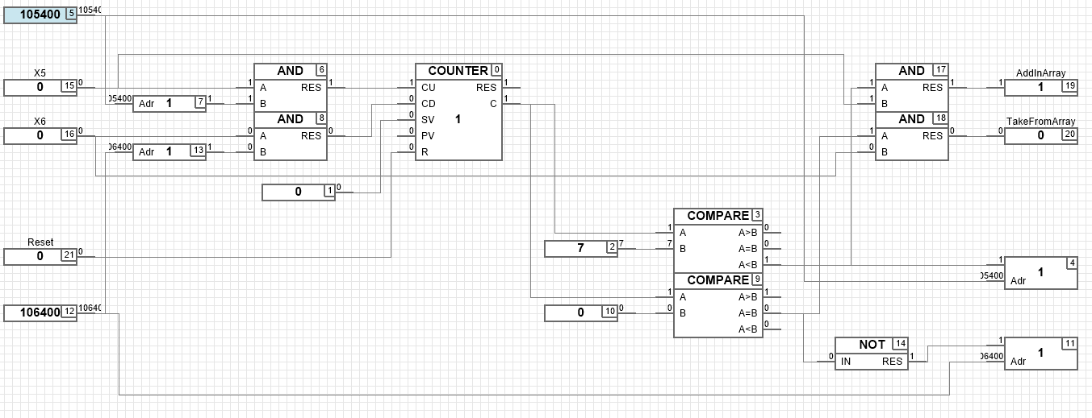
Реализация пользовательского блока «AddTakeIAMechanism»
Пользовательский блок реализует механизм добавления деталей в массив и извлечения их из массива, а также контроль количества добавленных деталей

Slide 5
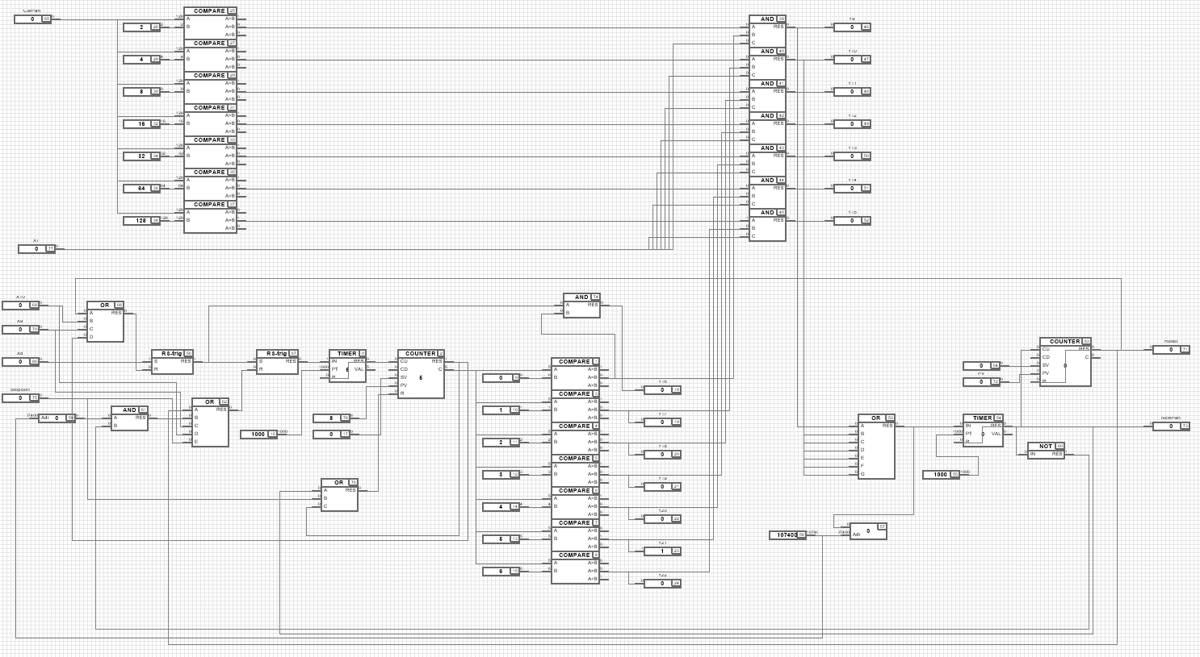
Реализация пользовательского блока «AutoSort»
Пользовательский блок отвечает за режим работы и выдачу сигналов на толкатели и на пользовательский блок "Data" во время работы в автоматическом и демонстрационном режимах.

Slide 6
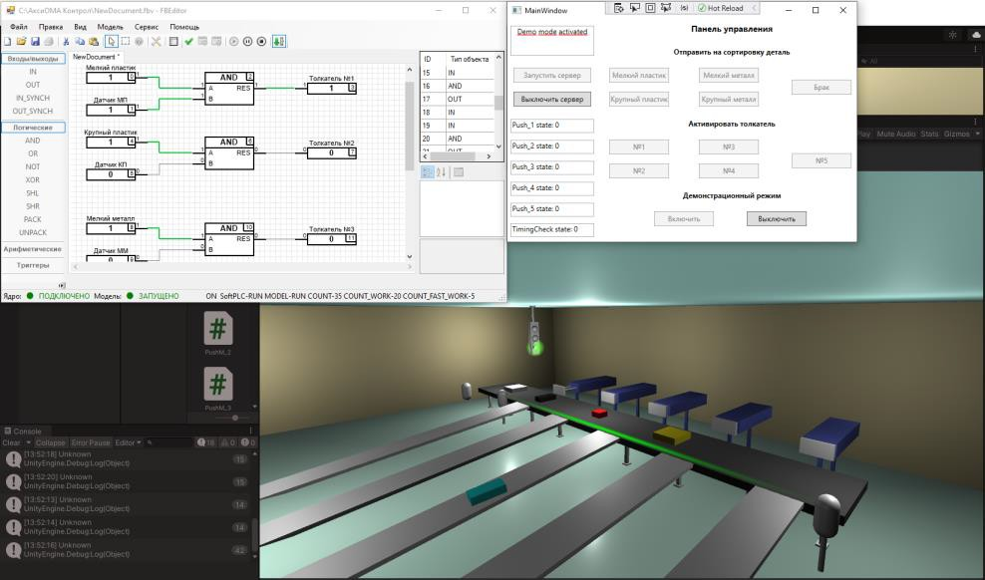
Тестирование разработанного решения
Отладка ПЛК программы выполнялась с применением модуля 3D визуализации, который был разработан для наглядного представления технологического процесса.
Тестирование разработанного программного модуля заключается в проверке корректности выполнения его основных задач в различных режимах работы.
Для тестирования программы было реализовано промежуточное приложение, выступающее в роли посредника между ядром SoftPLC и виртуальным стендом.

Slide 7
Выводы и результаты
Разработана и протестирована ПЛК программа для управления и синхронизации основными узлами конвейера.
Реализовано приложение, позволяющее наглядно визуализировать состояние конвейера в зависимости от состояние его основных ПЛК переменных.
Разработанное решение может использоваться как для подготовки специалистов в учебном процессе, так и для визуализации реальных технологических процессов и отладке их работы.
Разработанные механизмы можно использовать в качестве основы для визуализации и отладки других технологических процессов, как в традиционном представлении, так и с применением технологий виртуальной и адаптивной реальностей

